Slide 1
Construire un corpus trilingue sur le groupe sujet

Slide 2
Insertion dans la séquence
le corpus est construit à partir de deux textes étudiés précédemment en lecture analytique

Slide 3
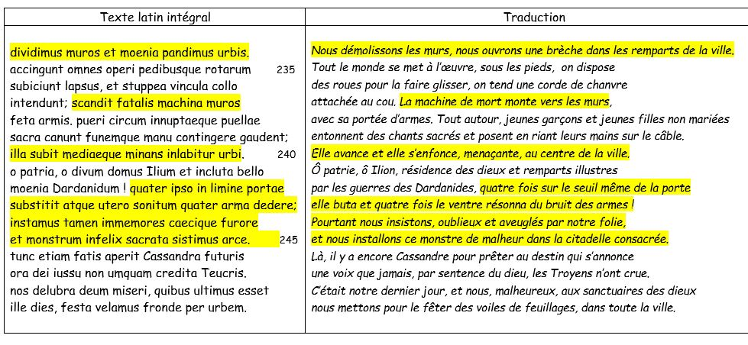

Slide 4
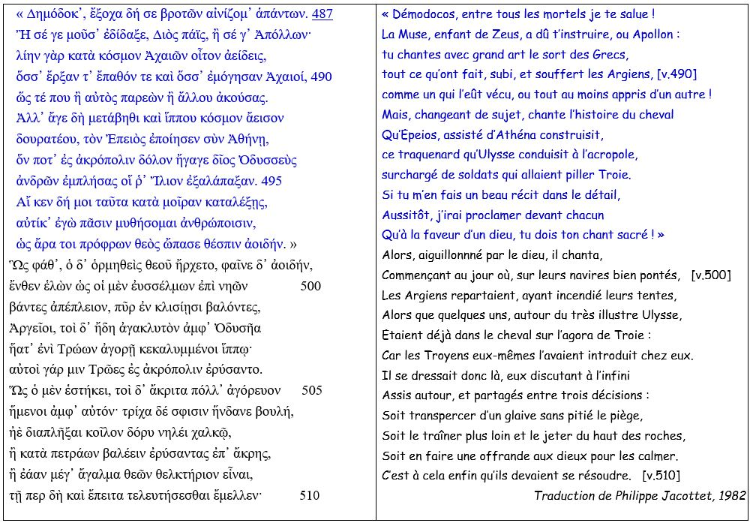

Slide 5
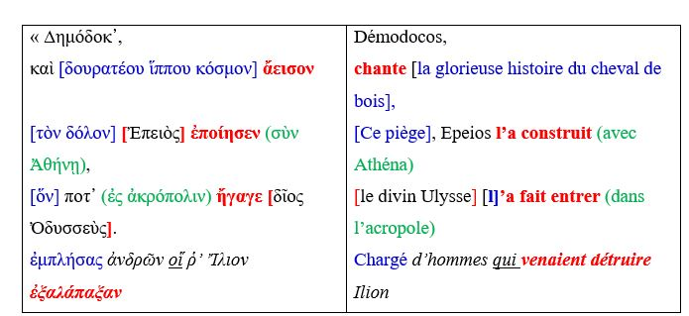

Slide 6
Description des activités préalables
une lecture analytique du récit d’Enée avait été réalisée
une comparaison avec le récit de Démodocos dans le chant VIII de l’Odyssée (rappel du titre de la séquence : récits de vaincus, récits de vainqueurs)
Un travail de traduction avait déjà été mené à partir du texte de Virgile et d’un choix de phrases simplifiées.
Les élèves, à partir d’un texte appareillé, avaient classé des groupes sujets, des groupes compléments de verbes directs et des groupes compléments de phrase.
Il s’agit à présent de fixer un certain nombre de ces terminaisons.

Slide 7
objectifs
Utiliser dans le cours de LCA la formule d’extraction « c’est…qui » + verbe principal + reste de la phrase permettant la délimitation du groupe sujet
Faire observer les terminaisons du NOMINATIF
Faire mémoriser les terminaisons du NOMINATIF des 1ères et 2èmes déclinaisons grecque et latine
Donner des astuces pour identifier un nominatif autre qu’à ces deux déclinaisons

Slide 8
Se Fixer les propriétés a faire découvrir
Le maître-mot : on travaille sur les
régularités !
pour un premier corpus, on prend des noms féminins en a, ae
on introduit progressivement les noms grecs en α/η
on choisit des noms masculins en us, i , en ος / ου
on met en évidence le rôle si pratique de l’article en grec qui nous donne des indices précieux.

Slide 9
Prérequis
Connaissance du code couleur utilisé en français, à savoir verbe encadré en rouge, groupe sujet placé entre crochets rouges, groupe complément de verbe placé entre crochets bleus, groupe complément de verbe placé entre crochets verts.
Connaissance des terminaisons verbales des 1ère pers et 3ème pers au singulier et au pluriel.
Conjugaison du présent du verbe être en latin et en grec.
phénomène de déclinaison en cours d’acquisition à partir de la différence Nominatif / Accusatif

Slide 10
Démarche utilisée
Le corpus est trilingue
Les phrases en français sont à analyser avec le code couleur pour réinvestir les démarches utilisées en cours de français
Les phrases latines et grecques sont des traductions des phrases en français.
Avec les phrases latines et grecques, nous ne pouvons pas nous appuyer sur les formules d’extraction. Les élèves travaillent donc sur des phrases appareillées en latin et en grec, c’est-à-dire qu’elles sont vidéoprojetées avec le code couleur.

Slide 11
Mise en activité
Relever tous les groupes sujets du corpus
Tenter de proposer un classement
établir un tableau bilan de toutes les terminaisons rencontrées

Slide 12
Analyse du corpus phrase par phrase

Slide 13
Phrase 1: Déjà connue des élèves car apprise par cœur après la lecture analytique de l’entrée du cheval dans le livre 2 de l’Énéide
[La machine de mort] gravit [les murailles.]
Utilisation de la formule d’extraction « c’est …qui »
C’EST la machine de mort QUI gravit les murailles.
Pronominalisation du sujet : Elle gravit les murailles.

Slide 14
Découverte du nominatif sg des 1ères déclinaisons, mise en valeur de l’article grec.
[La machine] gravit [les murailles.]
[machina] [muros] ascendit.
[Ἡ τέχνη] [τὰ τείχη] ἀναβαίνει.
Les élèves repèrent la similitude entre la terminaison Nominatif sg au féminin et la forme de l’article féminin sg au Nominatif.

Slide 15
Découverte du nominatif sg de la 2ème déclinaison
Epeios construit le piège avec Athéna.
[Epeius] [dolum] cum Minerva facit.
[Ἐπειὸς] [τὸν δόλον] σὺν Ἀθηνᾷ ποιεῖ.
On ne pronominalise pas le sujet puisque nous avons remarqué l’absence de pronom personnel sujet dans les deux langues. On pourrait cependant utiliser un pronom démonstratif, mais s’il est pertinent pour le grec, il le serait moins au masculin en latin.
A réserver pour un autre moment dans l’année

Slide 16
Découverte d’une autre forme de nominatif sg en grec.
La déesse assiste Epéios.
[Ἡ θέα] [Ἐπειῷ] παρεστιν.
[Dea] [Epeium] adjuvat.
On se pose la question de notre tableau bilan, les élèves commencent à évoquer le nombre de cases nécessaires…

Slide 17
Athéna et Héra n’aiment pas les Troyens.
[Minerva Junoque] [Trojanos] non amant.
[Ἀθηνᾶ καὶ Ἥρα] [τοὺς Τρῶες] οὐ φιλοῦσιν.
La phrase a été proposée sans code. Les élèves ont reconnu des terminaisons déjà croisées et se sont interrogés sur la forme du nom « Juno », c’est l’occasion de dire qu’il existe des « familles de noms », expression périphrastique pour désigner les déclinaisons.

Slide 18
Découverte des terminaisons du pluriel : le féminin
Les déesses haïssent les Troyens.
[Deae] [Trojanos] odiunt.
[Αἱ θέαι] [τοὺς Τρῶες] μισοῦσιν.

Slide 19
Découverte des terminaisons du pluriel : le féminin
[Les machines] gravissent [les murailles.]
[Machinae] [muros] ascendunt.
[Αἱ τέχναι] [τὰ τείχη] ἀναβαίνουσιν.

Slide 20
Découverte des terminaisons du pluriel : le masculin
Les Achéens ne font pas entrer le cheval dans la ville.
[Graeci] equum in arcem non agunt.
[Οἱ Ἀχαιοι] [τὸν ἵππον] [εἰς Τροίαν] εἰσαγουσιν.

Slide 21
Les phrases ne sont pas appareillées, il est demandé d’identifier le verbe et le sujet.
Les Troyens font entrer le cheval dans la ville
[Trojani] [equum] in arcem agunt.
[Οἱ Τρῶες] [τὸν ἵππον] [εἰς Τροίαν] εἰσαγουσιν.
Les élèves identifient le sujet de la phrase grecque par transparence et s’appuient sur l’article.

Slide 22
Les dernières phrases permettent de réinvestir, fixer les terminaisons rencontrées.
Le cheval est introduit dans la citadelle.
[Equus] in arcem agitur.
[Ὁ ἵππος] εἰς ἀκροπολιν εἰσαγέται.

Slide 23
On peut même ajouter des expansions comme l’adjectif.
Le cheval de bois est introduit dans la citadelle.
[Ὁ δουρατεος ἵππος] εἰς ἀκροπολιν εἰσαγέται.
[Ligneus equus] in arcem agitur.

Slide 24
Proposition d’une phrase où le GNS n’appartient pas aux déclinaisons présentées.
La ville abrite le grand cheval de bois.
[Ἡ πόλις] ἀμφικαλύπτει [τὸν δουράτεον μέγαν ἵππον.]
[Urbs] [magnum ligneum equum] recipit.
Les élèves s’appuient sur l’article grec, en latin c’est la transparence du mot qui les aide. Après discussion, ils apprécient l’indice fourni par l’article grec.

Slide 25
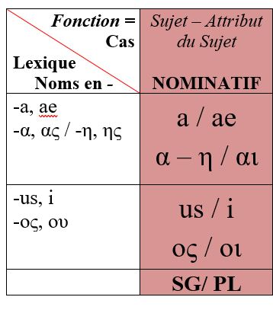
Tableau récapitulatif des terminaisons rencontrées.

Slide 26
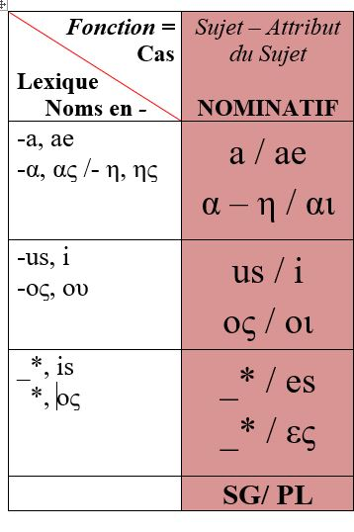
Tableau récapitulatif des terminaisons rencontrées.

